Slide 1

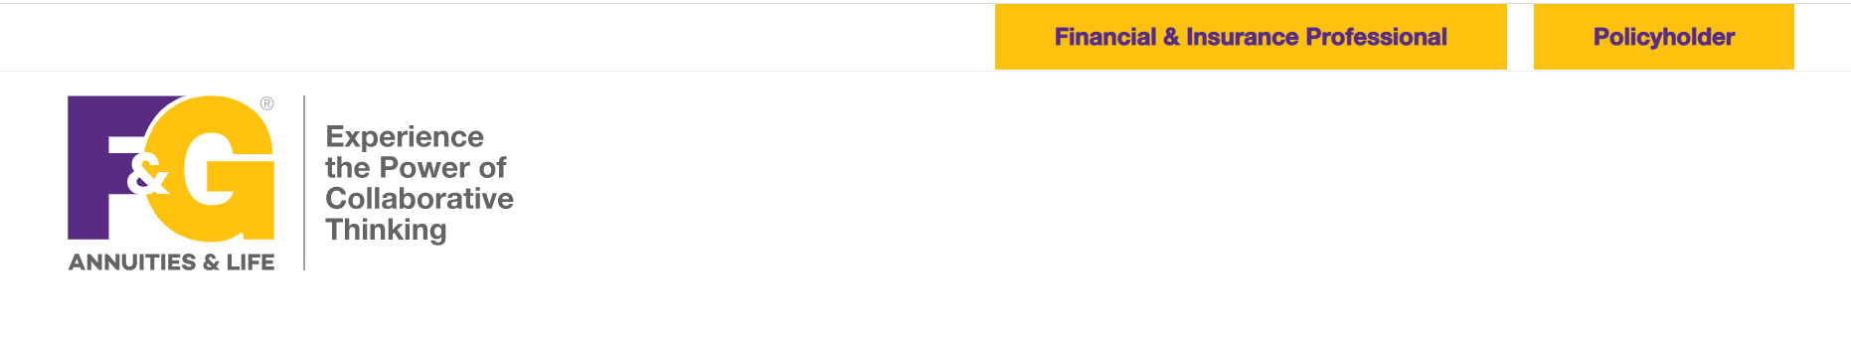
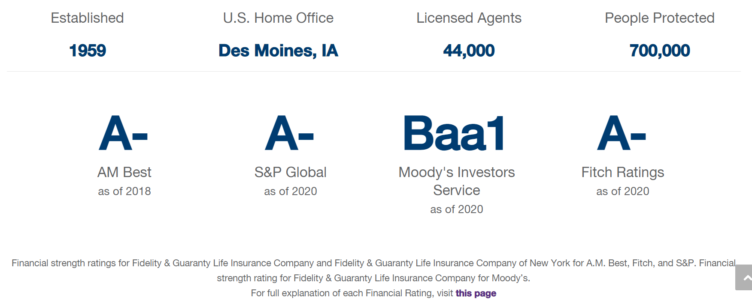
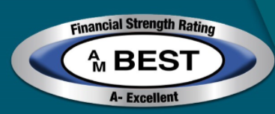
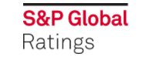
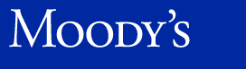
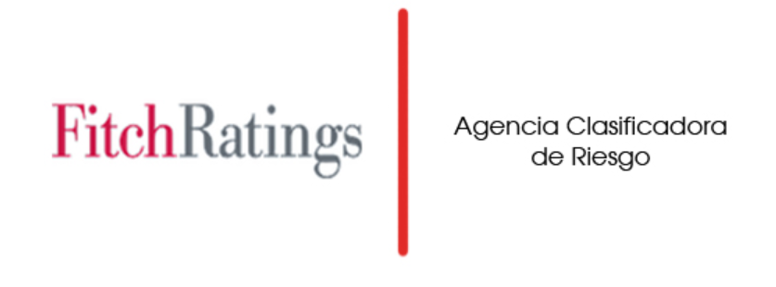
QUIEN ES F&G ANNUITIES & LIFE
SOLIDEZ FINANCIERA
CUMPLA CON SUS OBLIGACIONES
CALIFICACION
RIESGO
CREDITO Y RIESGO
AQUI
DA CLIC Y CONOCE CADA UNA DE LAS CLIFICADORAS

Slide 2
Valor Único de las Calificaciones de Crédito de Best
Valor Único de las Calificaciones de Crédito de Best
Una calificación de crédito de Best proporciona una visión independiente de solidez financiera. AM Best es globalmente reconocido como el proveedor líder de Calificaciones de Riesgo de aseguradoras, y tiene más del doble de FSR que cualquier otra agencia internacional de calificaciones. Tenemos el orgullo de ofrecer la evaluación más completa e imparcial en la industria de la solidez financiera de una empresa. Nuestro proceso interactivo de calificación de crédito supone un diálogo continuo entre nuestro equipo analítico y la administración de la entidad que se está calificando, para brindar una evaluación integral y transparente.
Una calificación de crédito de Best puede tener un impacto favorable sobre el costo de hacer negocios. El indicador de solidez financiera puede usarse para ayudar a incrementar el capital y la deuda. Puede convertirse en uno de los factores determinantes en la competencia por reaseguros. Los agentes y corredores consultan las calificaciones de crédito de Best en su evaluación general de recomendaciones a clientes.
FUETE: http://www.ambest.com/latinamerica/pdfs/Mas_Informacion_FAQ_esp.pdf

Slide 3
Una Calificación Crediticia es una Opinión Informada
Una calificación crediticia es una opinión educada sobre la probabilidad de que un emisor cumpla con sus obligaciones financieras en tiempo y forma. Puede ayudarle a obtener conocimientos de –y acceso a— nuevos mercados, reforzar la transparencia, servir como un parámetro universal, y evaluar y demostrar la calidad crediticia. No constituye una garantía ni un indicador absoluto, pero es una herramienta crucial para los inversionistas en el proceso de toma de decisiones.
¿Por qué son útiles las calificaciones crediticias?Las calificaciones crediticias son la clave de un mercado de capitales eficiente. Proveen información transparente de terceros que no solamente es prospectiva, sino que también está estandarizada para que sea consistente.
FUETE: https://www.spglobal.com/ratings/es/about/understanding-ratings

Slide 4
QUE ES Moody’s ??
Moody's Corporation (NYSE: MCO) es la sociedad matriz de Moody's Investors Service, una agencia de calificación de riesgo que realiza la investigación financiera internacional y el análisis de las entidades comerciales y gubernamentales. La empresa también califica la solvencia de los prestatarios mediante una escala de calificaciones estandarizadas. La compañía tiene una participación del 40 % en el mercado mundial de calificación crediticia, así como su principal rival, Standard & Poor's.¹​ Es considerada una de las tres agencias de calificación de crédito más grandes, junto a Standard & Poor's y Fitch Ratings y, en 2013, acumulaban entre las tres una cuota de mercado del 95%.²​
Moody's fue fundada en 1909 por John Moody. Los principales propietarios institucionales de Moody's incluyen la compañía de Warren Buffett Berkshire Hathaway, y Davis Selected Advisers.
Su oficina central se encuentra en el 7 World Trade Center en el bajo Manhattan, Nueva York.
FUETE: https://www.moodys.com/

Slide 5
QUE ES Fitch Ratings ??
Fitch Ratings es una agencia internacional de calificación de crédito y riesgo que tiene sus oficinas centrales en New York y Londres. Los inversores internacionales usan las calificaciones de la compañía como una guía para saber cuáles economías no entrarán en cesación de pagos o «default» y que subsecuentemente podrán dar retornos sólidos. Fitch basa sus calificaciones en factores como el tipo de deuda que una compañía tiene y cuán sensitiva es esta empresa a los cambios sistémicos como las tasas de interés..
FUETE: https://www.spglobal.com/ratings/es/about/understanding-ratings

